Slide 1


Moduł Prywatność i Ochrona danych

Slide 2
Agenda
1. Szyfrowanie dysków i partycji.
  Podstawy teoretyczne: zasada działania, algorytmy szyfrowania.
  Instalacja programu (konfiguracja, definiowanie dysku, wybór parametrów, generowanie kluczy).
2. Kryptografia - wprowadzenie

Slide 3
Szyfrowanie dysków i partycji
VeraCrypt to darmowe oprogramowanie open source do szyfrowania dysków dla systemów Windows, Mac OSX i Linux.
VeraCrypt jest dostarczany przez IDRIX (https://www.idrix.fr) i oparty na TrueCrypt 7.1a.

Slide 4
Szyfrowanie dysków i partycji
Główne cechy VeraCrypt:
  Tworzy wirtualny dysk zaszyfrowany w pliku i montuje go jako prawdziwy dysk.
  Szyfruje całą partycję lub urządzenie pamięci masowej, takie jak dysk flash USB lub dysk twardy.

Slide 5
Szyfrowanie dysków i partycji
Główne cechy VeraCrypt:
  Szyfruje partycję lub dysk, na którym zainstalowany jest system Windows (uwierzytelnianie przed uruchomieniem systemu).
  Szyfrowanie jest automatyczne, odbywa się w czasie rzeczywistym (w locie) i jest transparentne.
  Zrównoleglanie i potokowe łączenie umożliwiają odczyt i zapis danych tak szybko, jak gdyby dysk nie był zaszyfrowany.

Slide 6
Szyfrowanie dysków i partycji
Główne cechy VeraCrypt:
  Szyfrowanie może być sprzętowo przyspieszone na nowoczesnych procesorach.
  Zapewnia wiarygodne zaprzeczenie, w przypadku gdy przeciwnik zmusi Cię do ujawnienia hasła: ukryty wolumin (steganografia) i ukryty system operacyjny.
  Więcej informacji o funkcjach VeraCrypt można znaleźć w dokumentacji
  https://www.veracrypt.fr/en/Home.html

Slide 7
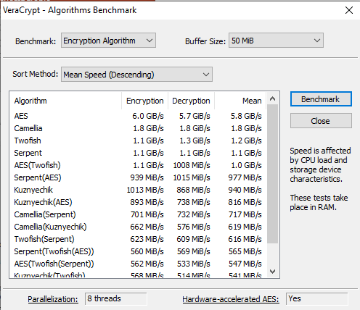
Szyfrowanie dysków i partycji
VeraCrypt umożliwia szyfrowanie przy użyciu następujących algorytmów: AES, Camellia, Kuznyechik, Serpent i Twofish; a także szyfrowanie wielokrotne z: AES-Twofish, AES-Twofish-Serpent, Serpent-AES, Serpent-Twofish-AES, Twofish-Serpent.

Slide 8
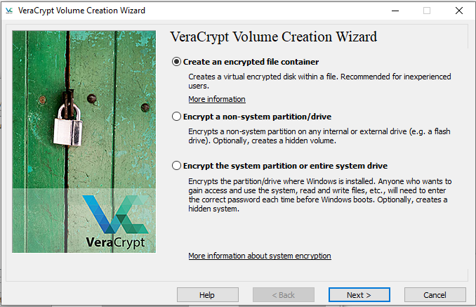
Szyfrowanie dysków i partycji – krok po kroku
Krok 1 – Otwórz Kreator tworzenia wolumenów i wybierz opcję "Utwórz zaszyfrowany kontener plików"

Slide 9
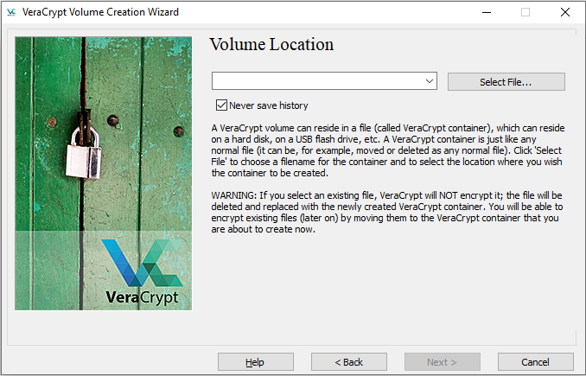
Szyfrowanie dysków i partycji – krok po kroku
Krok 2 – Wybierz opcję "Standardowy wolumen VeraCrypt"

Slide 10
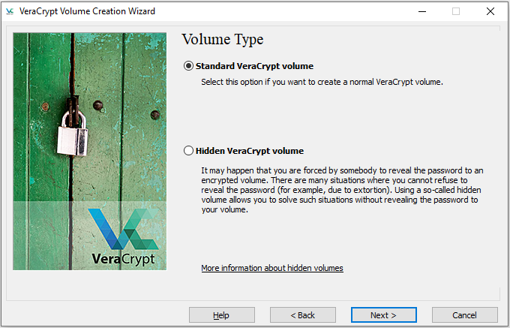
Szyfrowanie dysków i partycji – krok po kroku
Krok 3 – Określ lokalizację wolumenu

Slide 11
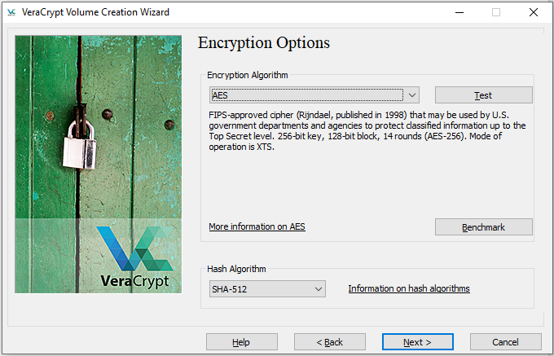
Szyfrowanie dysków i partycji – krok po kroku
Krok 4 – Wybierz algorytm szyfrowania

Slide 12
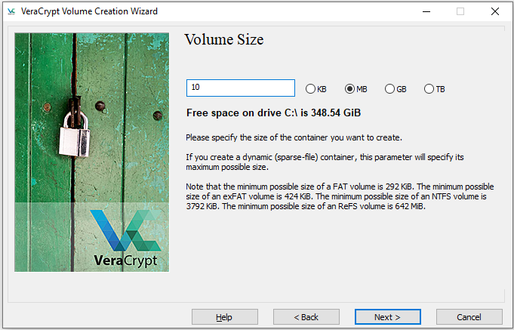
Szyfrowanie dysków i partycji – krok po kroku
Krok 5 – Określ rozmiar wolumenu

Slide 13
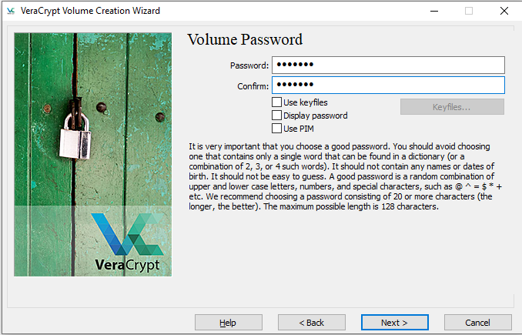
Szyfrowanie dysków i partycji – krok po kroku
Krok 6 – Utwórz hasło do wolumenu

Slide 14
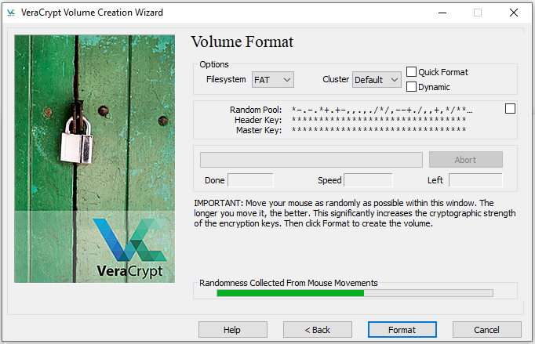
Szyfrowanie dysków i partycji – krok po kroku
Krok 7 – Formatuj wolumen

Slide 15
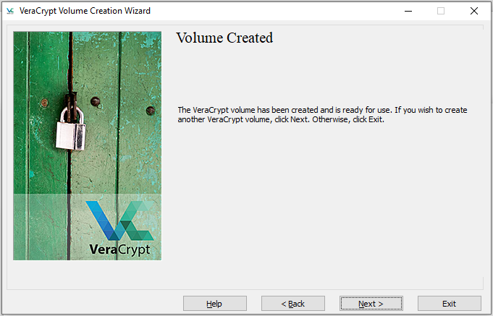
Szyfrowanie dysków i partycji – krok po kroku
Krok 8 – Monitor końcowy - Wolumen gotowy do użycia.

Slide 16
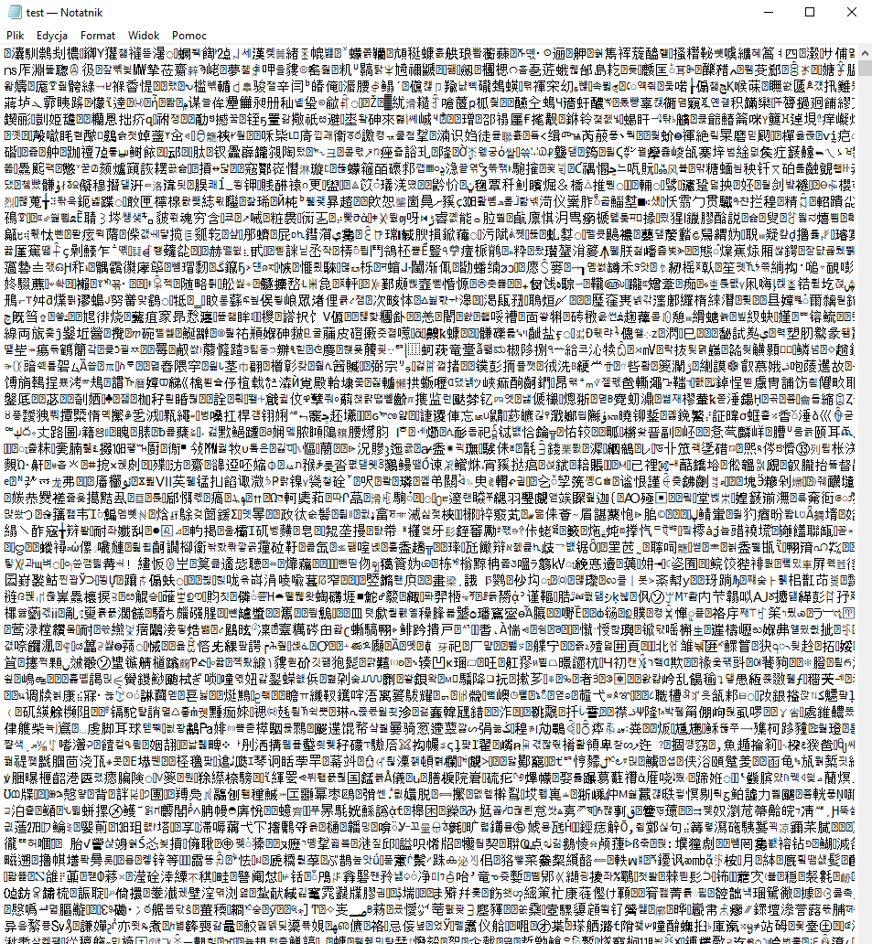
Szyfrowanie dysków i partycji – krok po kroku
Wyświetlenie pliku "test" w notatniku

Slide 17
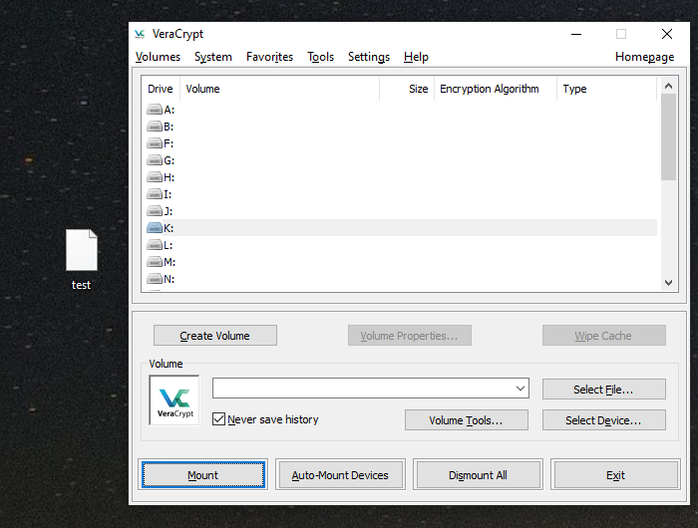
Szyfrowanie dysków i partycji – krok po kroku
Jak używać VeraCrypt?

Slide 18
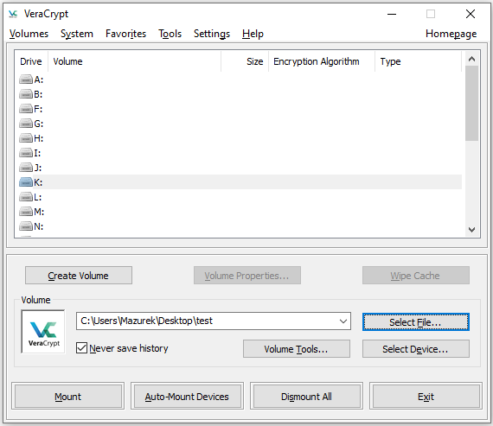
Szyfrowanie dysków i partycji – krok po kroku
Krok 1 – Wybierz plik - kontener VeraCrypt

Slide 19
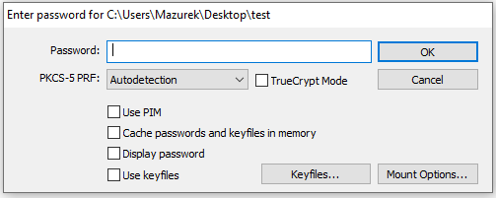
Szyfrowanie dysków i partycji – krok po kroku
Krok 2 – Wybierz napęd (np. litera K) i naciśnij przycisk „Mount”
Krok 3 – Wpisz poprawne hasło i naciśnij przycisk OK

Slide 20
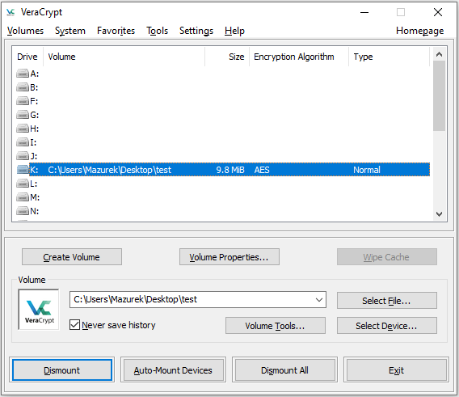
Szyfrowanie dysków i partycji – krok po kroku
Krok 4 – Wolumen prawidłowo podłączony - gotowy do użycia

Slide 21
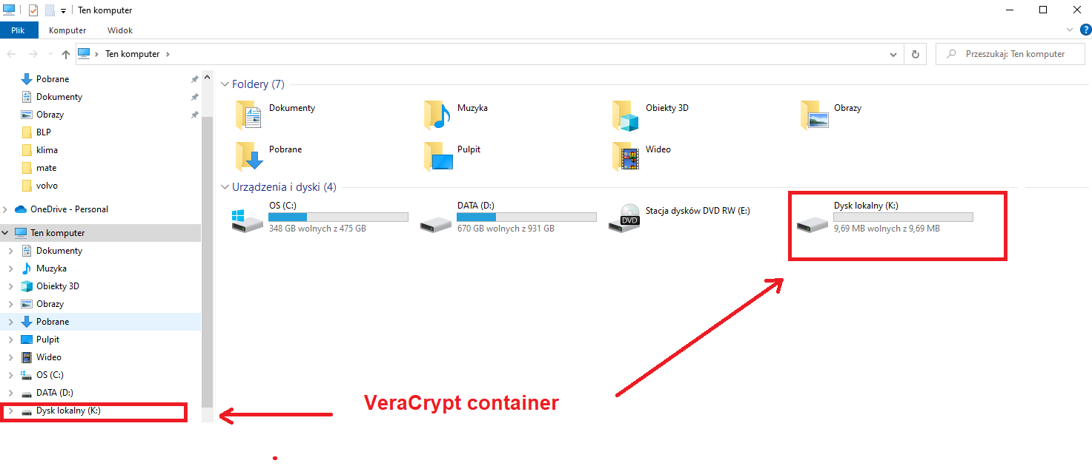
Szyfrowanie dysków i partycji – krok po kroku
Krok 5 – Teraz masz nowy wirtualny dysk w swoim systemie plików

Slide 22
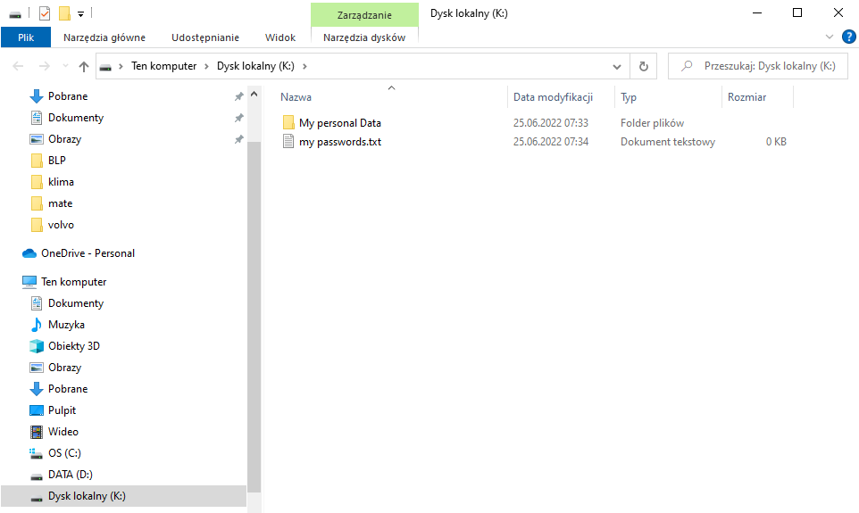
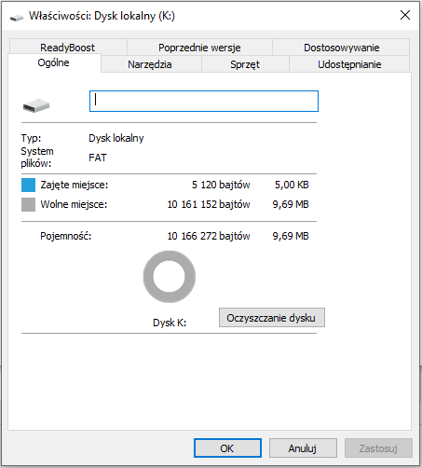
Szyfrowanie dysków i partycji – krok po kroku
Krok 6 – W utworzonym kontenerze VeraCrypt można tworzyć nowe foldery i dowolne pliki, pamiętając jedynie o ograniczeniu rozmiaru utworzonego kontenera.

Slide 23
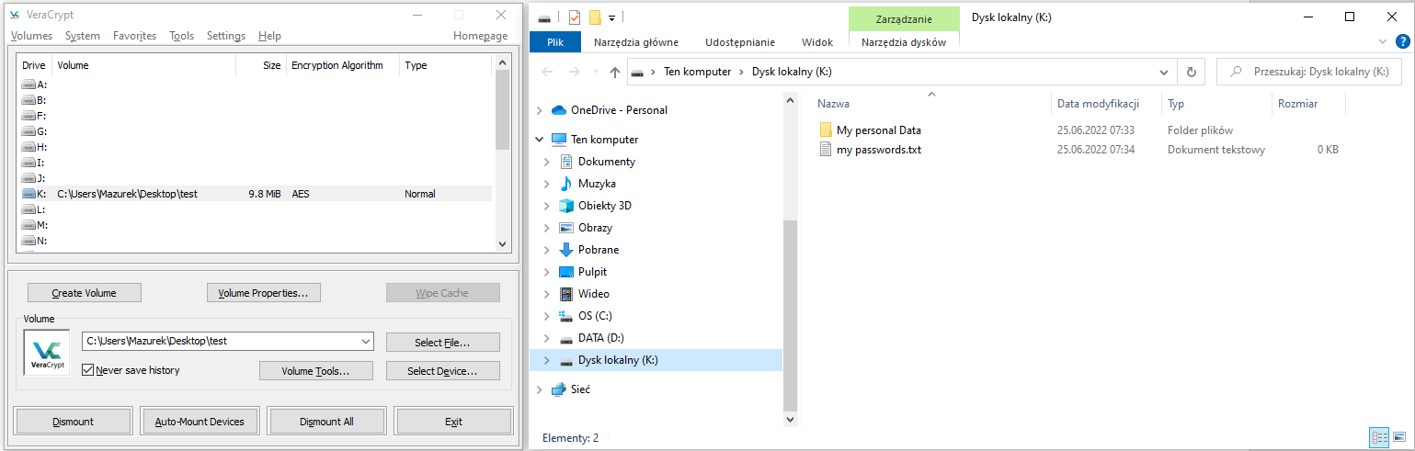
Szyfrowanie dysków i partycji – krok po kroku
Krok 7 – Bezpieczne zakończenie pracy z plikiem VeraCrypt - dysk Dismount
Krok 8 – Naciśnij przycisk Exit

Slide 24
Kryptografia - podstawowe definicje
Kryptografia - sztuka ochrony danych osobowych w taki sposób, aby tylko wyznaczona osoba mogła je odczytać. Realizuje się ją za pomocą szyfrowania. Proces odwrotny do szyfrowania nazywany jest deszyfrowaniem.
Kryptoanaliza - sztuka odczytywania zaszyfrowanych wiadomości bez posiadania odpowiednich uprawnień (klucza, algorytmu) - łamanie szyfrów.
Kryptologia - połączenie kryptografii i kryptoanalizy.

Slide 25
Kryptografia - podstawowe definicje
Kryptogram (informacja zaszyfrowana) - jest to zwykła informacja (tzw. publiczna) przetworzona przez funkcję szyfrowania do postaci nieczytelnej.
Funkcja szyfrowania (E) - zamienia (jawną) informację (M) na nieczytelną (zaszyfrowaną) (C)
Funkcja deszyfrowania (D) - przekształca zaszyfrowaną (nieczytelną) informację (C) w jawną (odszyfrowaną) informację (M).
E(M) = C, D(C) = M, D(E(M)) = M

Slide 26
Kryptografia - podstawowe definicje
Nie należy lekceważyć przeciwnika.
Bezpieczeństwo systemu kryptograficznego nie może opierać się na tajności algorytmu.
Skuteczne systemy kryptograficzne nie powinny być podrasowywane.

Slide 27
Kryptografia - podstawowe definicje
Zawsze należy brać pod uwagę możliwość wystąpienia błędów kryptograficznych lub naruszenia dyscypliny szyfrowania.
Prawidłowe korzystanie z systemu kryptograficznego nie zwalnia od stosowania innych środków bezpieczeństwa.

Slide 28
Podstawowe błędy w szyfrowaniu
Jednoczesne przesyłanie tekstu tajnego i jawnego.
Używanie tego samego klucza do szyfrowania dwóch różnych tekstów jawnych.
Używanie dwóch różnych kluczy do szyfrowania tego samego tekstu jawnego.
Powtarzanie stereotypowych zwrotów w zaszyfrowanym tekście.

Slide 29
Podstawowe błędy w szyfrowaniu
Stosowanie prostych haseł i kluczy.
Stosowanie krótkich haseł i kluczy.
Stosowanie znaków interpunkcyjnych.
  Częstotliwość występowania spacji jest co najmniej dwukrotnie większa niż częstotliwość występowania najczęstszej samogłoski
Poprawność stylistyczna i ortograficzna.

